Slide 1

Vali Andmetarkus!
Virve Räni
virve.rani@bcs.ee

Slide 2
Päevakava - VI päev
09:00 – 10:30 – Koolitus – kohaliku andmebaasi üles seadmine
10:30 – 10:45 – Paus
10:45 – 12:15 – Koolitus – DBeaveris andmete üles laadimine ja pärimine
12:15 – 13:15 – Lõunapaus
13:15 – 14:45 – Koolitus – Tabelite ühendamine
14:45 – 15:00 – Paus
15:00 – 16:30 – Koolitus – Tabeli loomine ja uuendamine SQL abil

Slide 3
PostgreSQL
https://www.postgresql.org/
Üks populaarsemaid andmebaasi süsteeme
Enda arvutis käivitamiseks
Lae alla kodulehe kaudu
Ava .exe fail
Määra salasõna
Ava pgAdmin – käivitab andmebaasi serveri
Ava DBeaver ja ühendu serveriga
Database → New database connection
Vali PostgreSQL
Database: kliki “Show all databases”
Sisesta parool
Test connection, vajadusel installi draiverid

Slide 4
PostgreSQL baasi nimetamispraktikad
Tabelite ja tulpade nimed:
Parim praktika: lowercase_with_underscores
Nt tabeli nimed: sales_table, customer_table, date_table
Nt tulpade nimed: sale_id, customer_id, unit_price
Kui on suurtähed või väike-ja suurtähed segamini, siis tulevad ümber jutumärgid

Slide 5
Põhilised andmetüübid PostgreSQL
INT - täisnumber
NUMERIC (x, y) - komakohtadega number, kus x täpsustab tulba pikkuse ja y komakohtade arvu, nt 100,55 oleks NUMERIC(5,2)
TEXT – pikkuse piiranguteta tekstiväli
VARCHAR (n) - pikkuse piiranguga tekstiväli, kus n tähistab välja pikkust
BOOLEAN – kahe väärtusega väli, TRUE, FALSE ja tühiväärtus (NULL)
DATE - kuupäev
TIMESTAMP - kuupäev kellaajaga
Dokumentatsioon:
https://www.postgresql.org/docs/current/datatype.html

Slide 6
DBeaver – andmete lisamine andmebaasi UI kaudu
Saab luua SQL koodi abil tabeleid või üles laadida CSV faile
Laeme alla Day6 andmeallikad: sales_table, sales_rep_table, budget_table
Esiteks loome andmebaasi "salesdb“: Databases parem klõps → Create new database
Teiseks loome skeemi “sales”: Ava salesdb Schemas parem klõps → Create new schema
Laeme üles sales_table CSV faili
Skeemi peal parem klõps ja "Import Data"
Valime “sales_table.csv”
Võimalik andmeid vaadata - "Preview Data"
Võimalik vormistust muuta - "Configure Data“
Muudame tüübid
Laeme samamoodi üles budget_table ja sales_rep_table

Slide 7
Paus 10:30-10:45

Slide 8
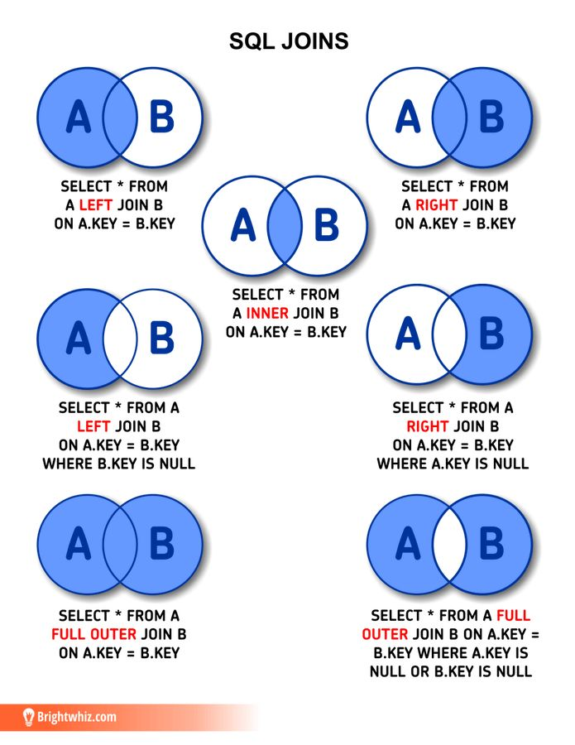
SQL – tabelite ühendamine
Vaatame loogikat näite põhjal:
Github → Day6: JOINS_loogika.XLSX

Slide 9
DBeaver – tabelite ühendamine
Lahendame: Day6 → sql_ulesanded_5.txt

Slide 10
Lõunapaus 12:15-13:15

Slide 11
Dbeaver – andmete ühendamine – vaatame lahendused üle

Slide 12
SQL päring müügiandmete analüüsiks
Leia müügisummad toodete kaupa – toote ID ja müügisumma
Leia müügisummad klientide kaupa – kliendi ID ja müügisumma
Leia müügisummad müügiesindajate kaupa – kliendiesindaja ID ja müügisumma
Leia müügisummad aastate kaupa – aasta ja müügisumma
Lisa müükidele müügisumma kategooriad
Large Sale > 500
Medium Sale <= 500 and >= 250
Small Sale < 250
Leia müükide arv ja müügisumma müügisumma kategooriate kaupa
Müügisumma kategooria, müükide arv, müügisumma
Mida veel võiks leida?

Slide 13
Paus 14:45-15:00

Slide 14
DBeaver – andmete lisamine andmebaasi SQL abil
CREATE
INSERT
ALTER
UPDATE
DROP
NB! Kui päring on jooksutatud, siis ei saa muudatusi lihtsalt tagasi võtta, seega tuleb olla kindel, et muudatuse päring teeb õiget asja.

Slide 15
DBeaver – andmetabelite loomine ja muutmine
Loome koos: SQL_tabeli_muutmine.sql

